Slide 1
学习总结
王刚
2022.11.06
https://github.com/androidbirdboom/pythonlearning

Slide 2
上周完成
看论文
使用深度学习的CRISPR-Cas9基因编辑中的脱靶预测
在CRISPR-Cas9基因编辑中新的sgRNA-DNA序列编码进行精准的深度学习脱靶预测

Slide 3
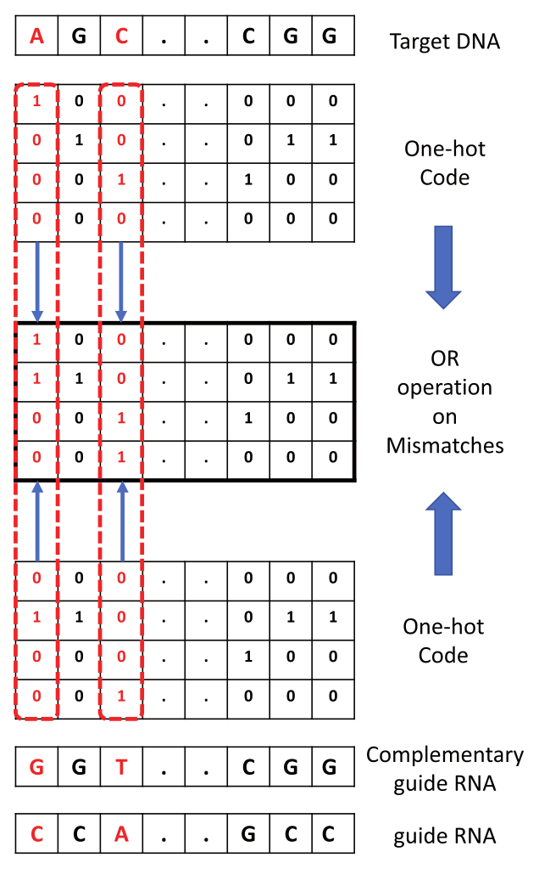
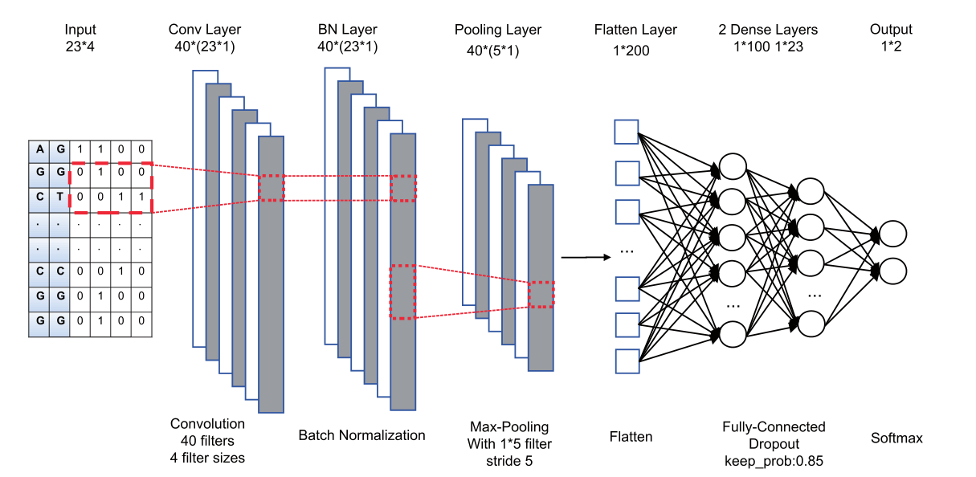
使用深度学习的CRISPR-Cas9基因编辑中的脱靶预测
sgRNA-DNA 序列对 -> 矩阵编码转换
CNN / FNN 架构

Slide 4
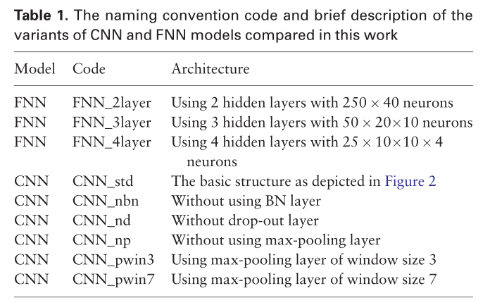
使用深度学习的CRISPR-Cas9基因编辑中的脱靶预测 实验：
1. 不同 FNN / CNN 架构之间的比较
2. NN模型、已知脱靶算法、传统机器学习之间的比较

Slide 5
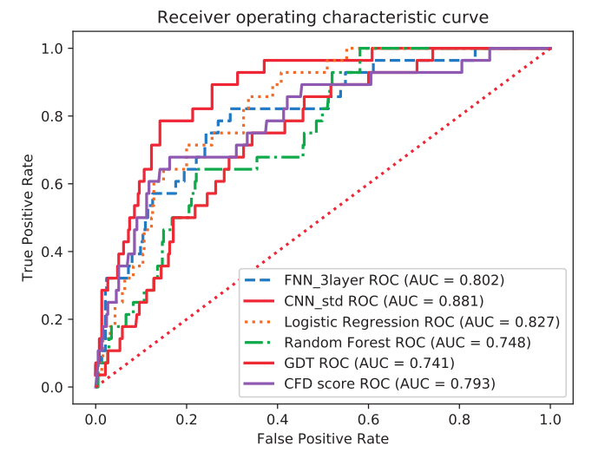
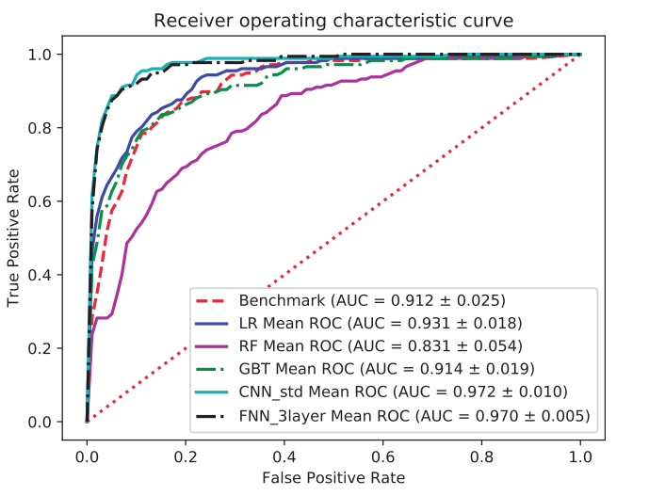
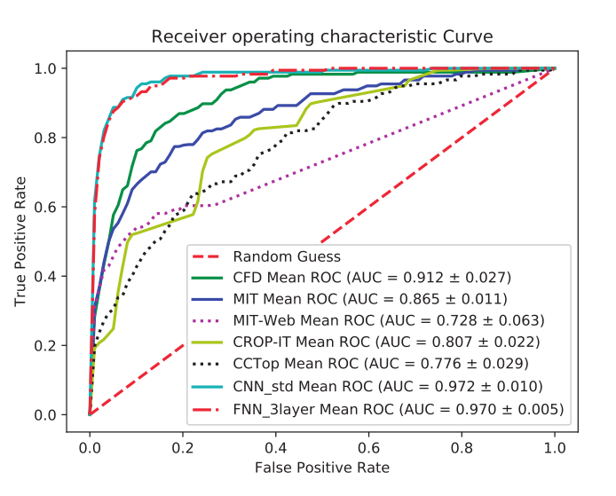
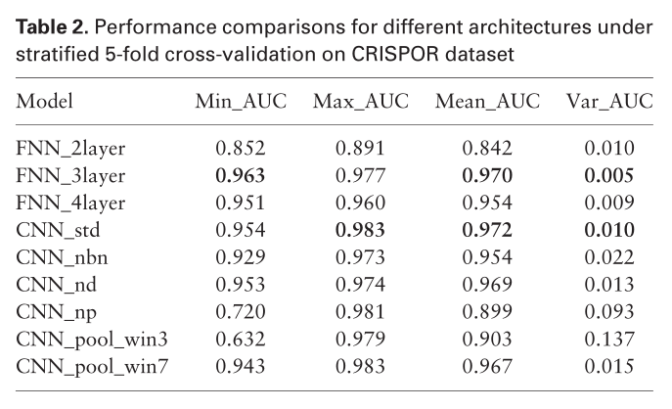
使用深度学习的CRISPR-Cas9基因编辑中的脱靶预测 结果：
1. 不同 FNN / CNN 架构之间的比较
2. NN模型、已知脱靶算法、传统机器学习之间的比较

Slide 6
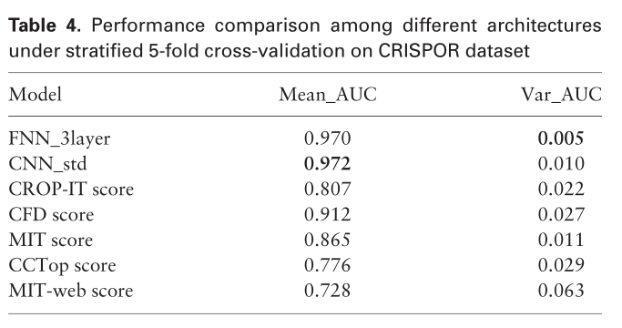
使用深度学习的CRISPR-Cas9基因编辑中的脱靶预测 贡献：
引入了一种将sgRNA-DNA序列对 -> 矩阵的方式
首次将CNN引入到CRISPR-Cas9基因编辑脱靶预测中
CNN比FNN更好，且比上述提到的其他方法更好

Slide 7
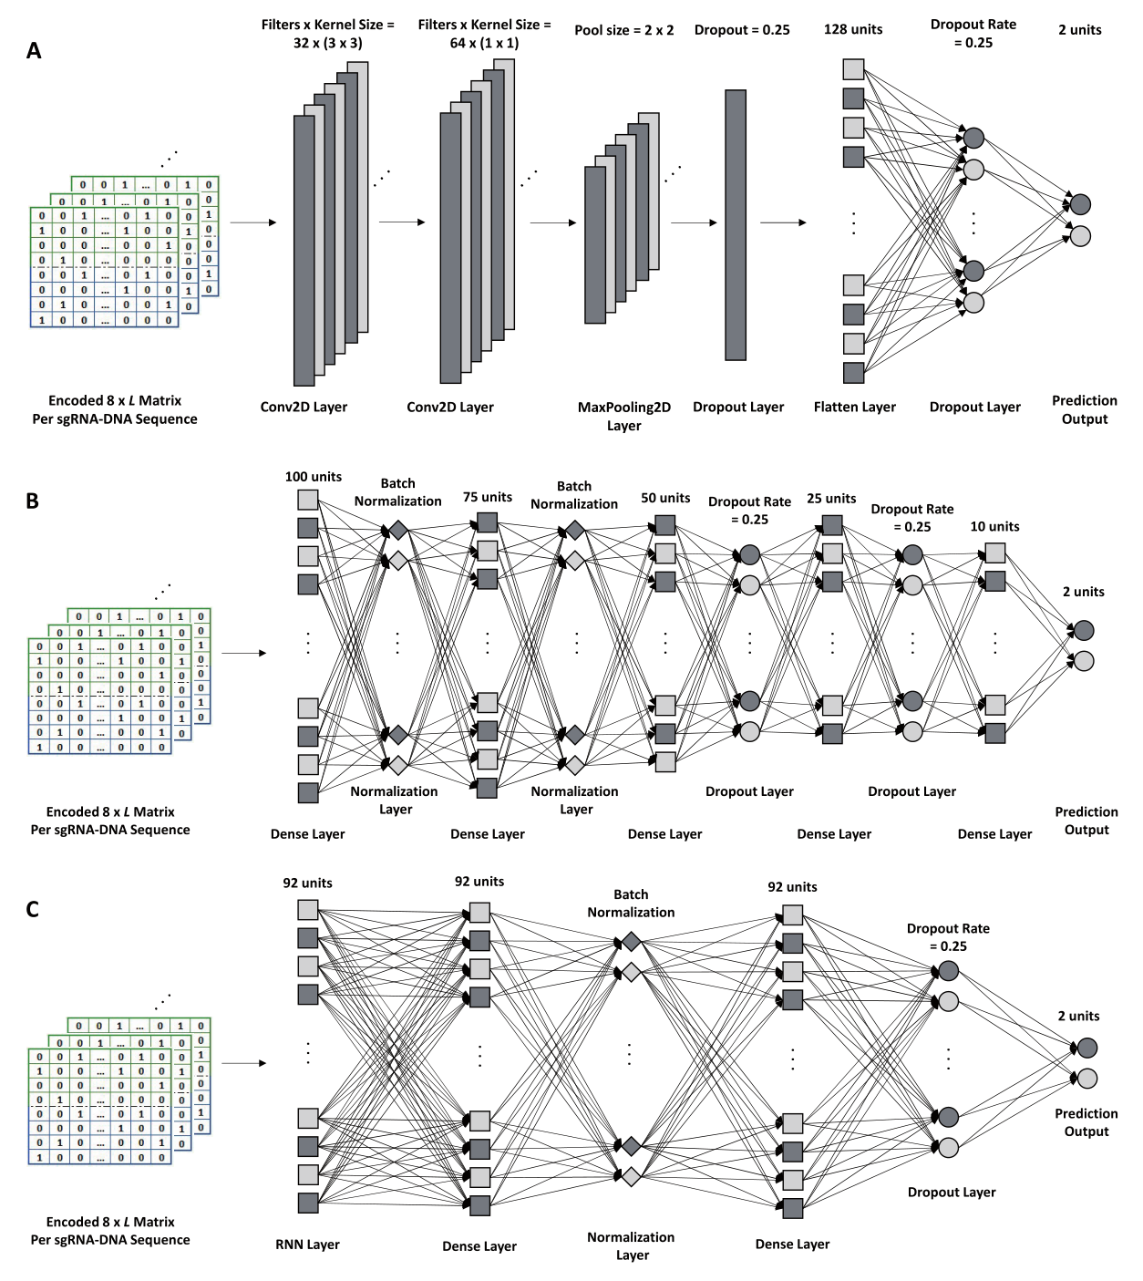
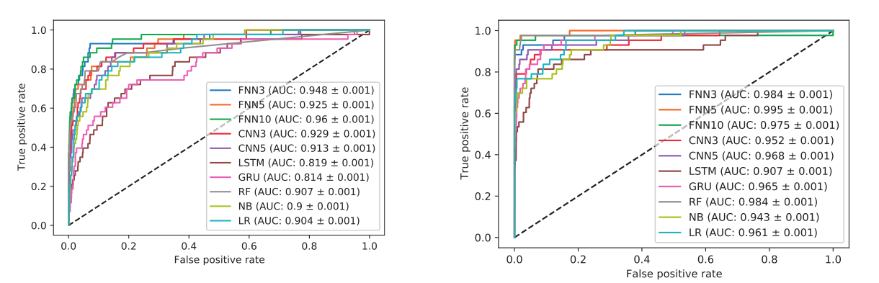
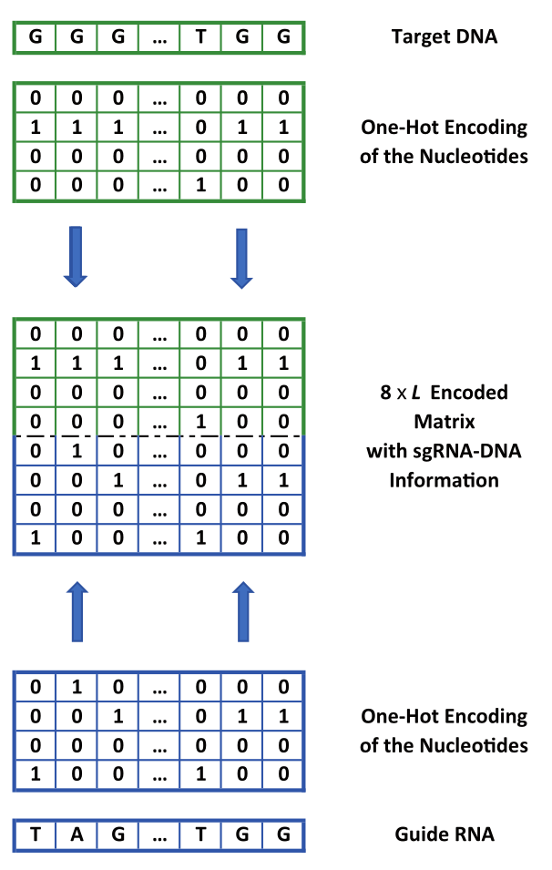
在CRISPR-Cas9基因编辑中新的sgRNA-DNA序列编码进行精准的深度学习脱靶预测

Slide 8
下周目标
1. 准备考试（现代优化、虚拟现实、数据仓库和数据挖掘）

